Slide 1
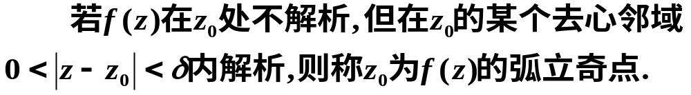
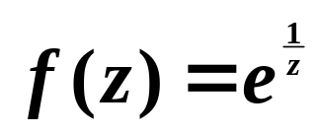
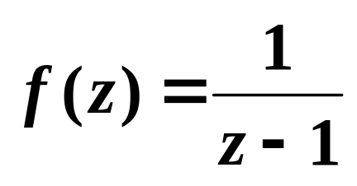
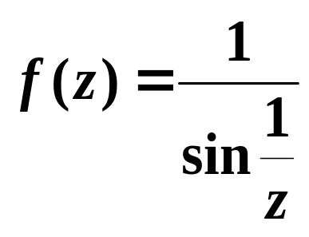
第 八讲 孤立奇点 留数
一、孤立奇点
1、孤立奇点的定义
定义1
~~~~~~~~~
例如
----z=0为孤立奇点
----z=1为孤立奇点
----z=0及z=1/nπ (n = ±1 , ±2 ,…)都是它的奇点

Slide 2
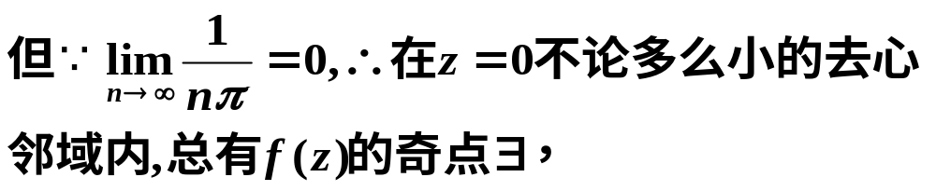
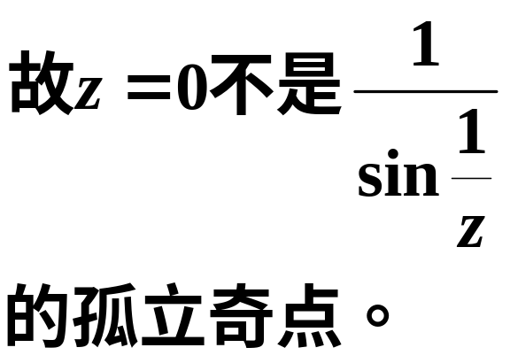
这说明奇点未
必是孤立的。

Slide 3
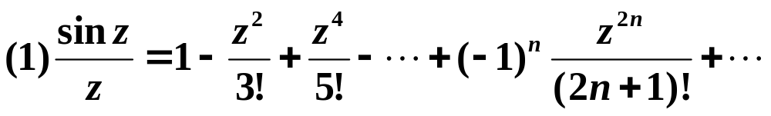
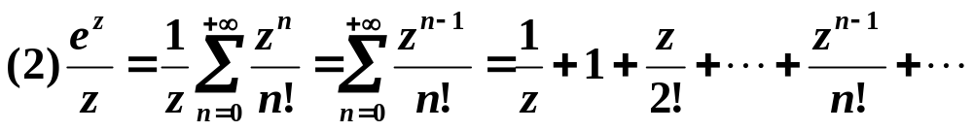
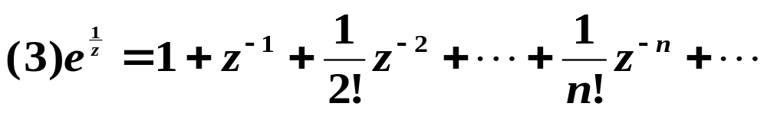
2、分类
以下将f (z)在孤立奇点的邻域内展成洛朗级数，根
据展开式的不同情况，将孤立点进行分类。考察：
特点：
没有负幂次项
特点：
只有有限负幂次项
特点：
有无穷多负幂次项

Slide 4
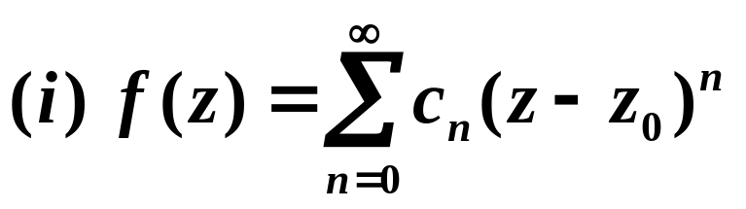
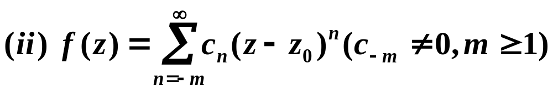
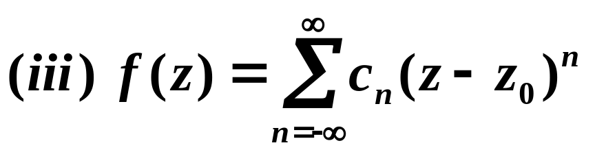
定义 设z₀是f (z)的一个孤立奇点，若
没有负幂次项，称z=z₀为可去奇点;
~~~~~~~~
只有有限负幂次项，称z=z₀为m 级极点;
~~~~~~~~
有无穷多负幂次项，称z=z₀为本性奇点。
~~~~~~~~

Slide 5
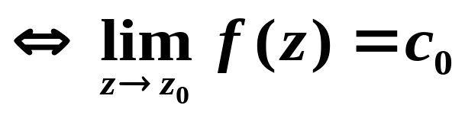
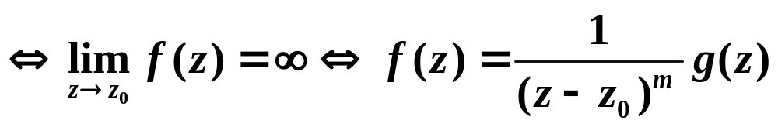
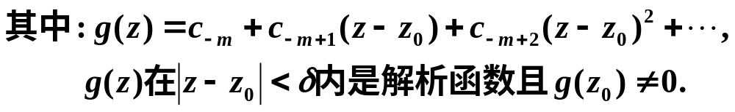
3、孤立奇点的分类的判定
若z₀为f (z)的可去奇点
若z₀为f (z)的m (m ≥ 1) 级极点

Slide 6
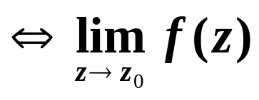
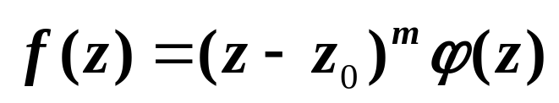

若z₀为f (z)的本性奇点
不存在≠∞
4、零点
(1)零点的定义
定义 不恒等于0的解析函数f (z)如果能表示成
则称z=z₀为f (z) 的m 级零点。
例如：

Slide 7
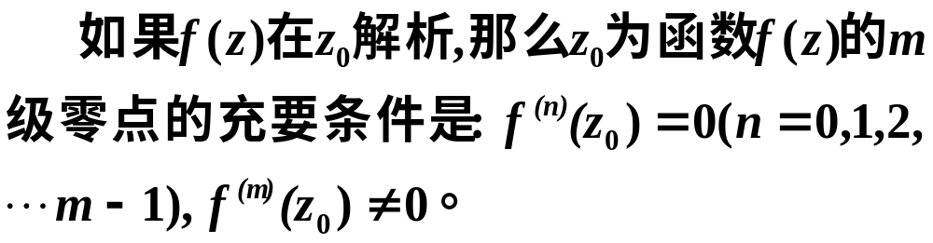
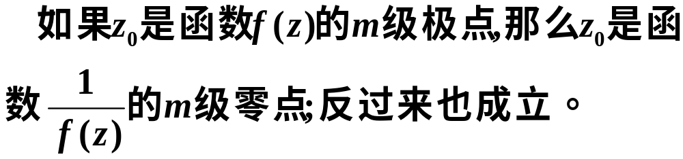
(2)零点的级的判断
(3)极点与零点的关系

Slide 8
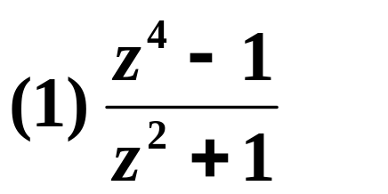

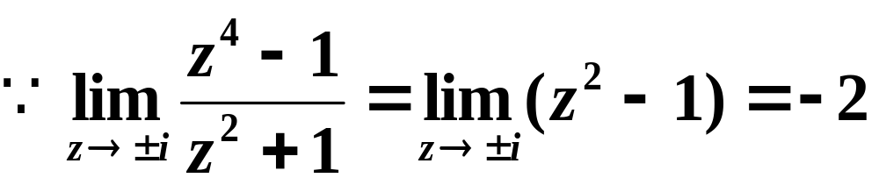

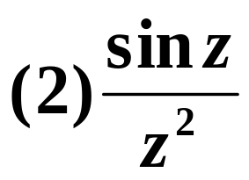

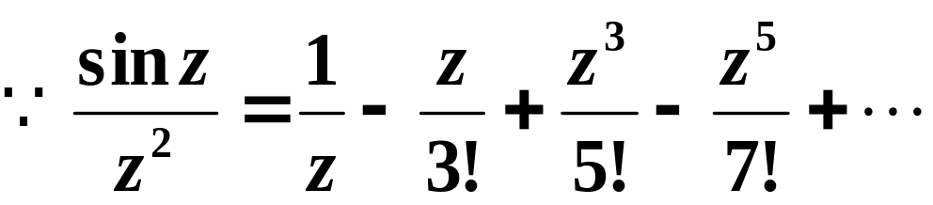


Slide 9
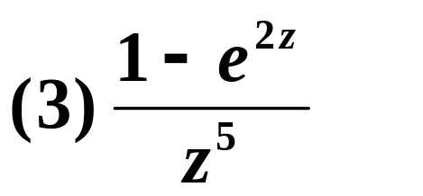
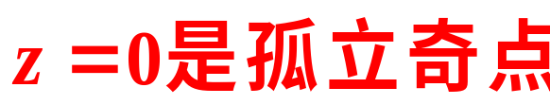
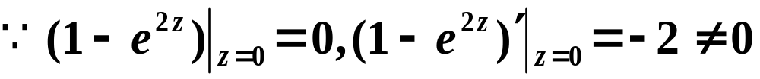


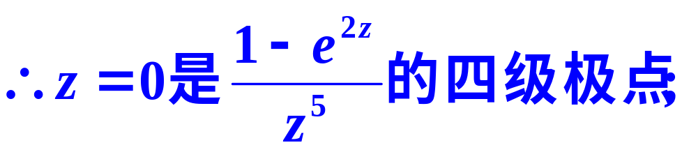

Slide 10
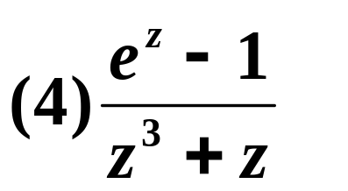

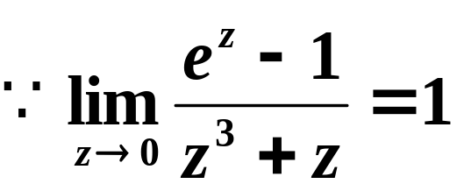

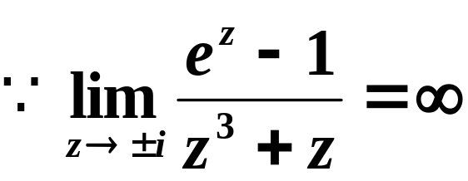

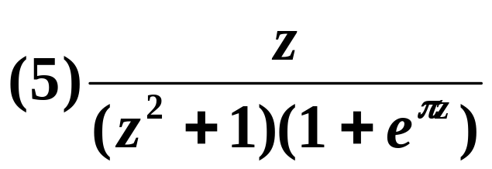
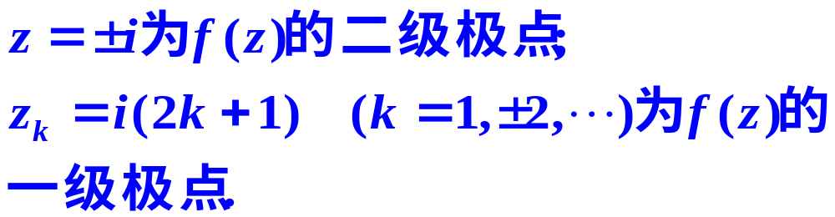
解 显然，z=±i 是(1+z²)的一级零点

Slide 11
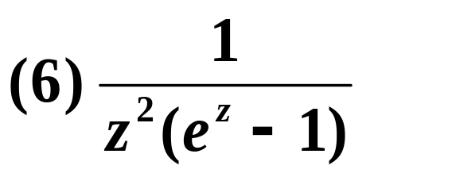


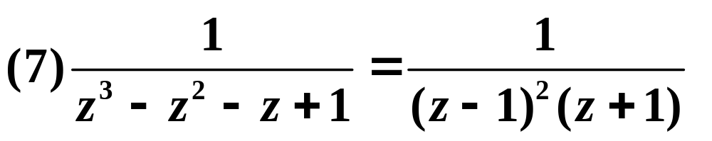
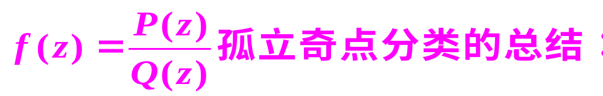
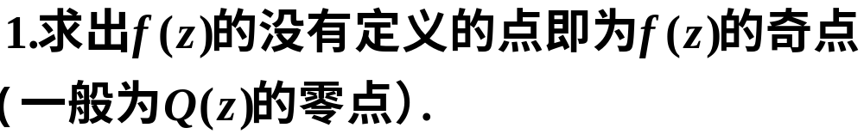

Slide 12
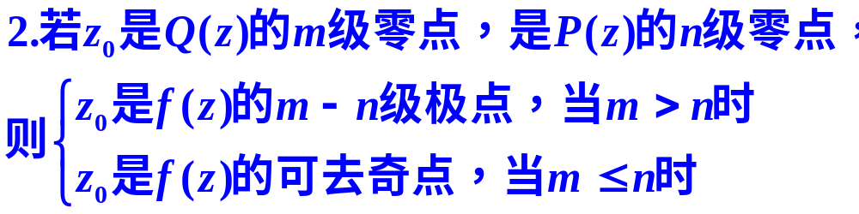
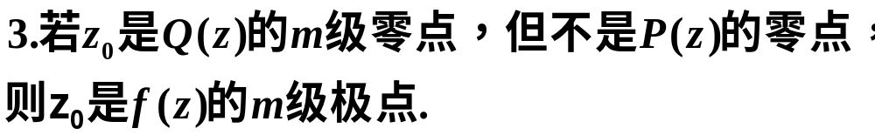
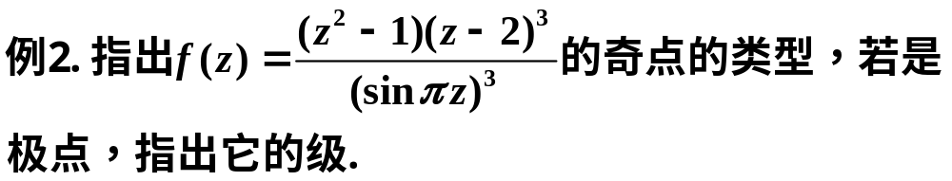


Slide 13
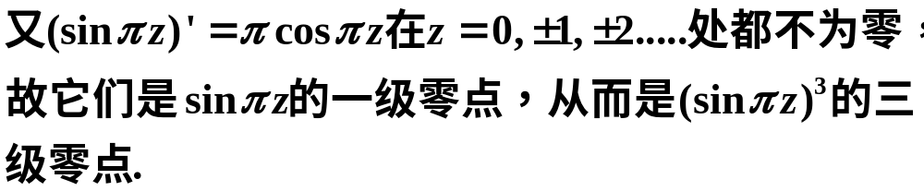
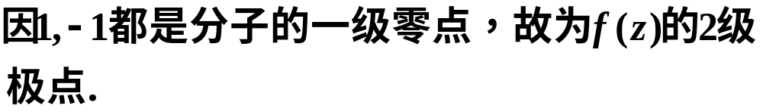

Slide 14
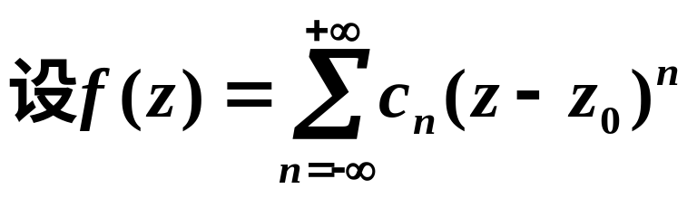
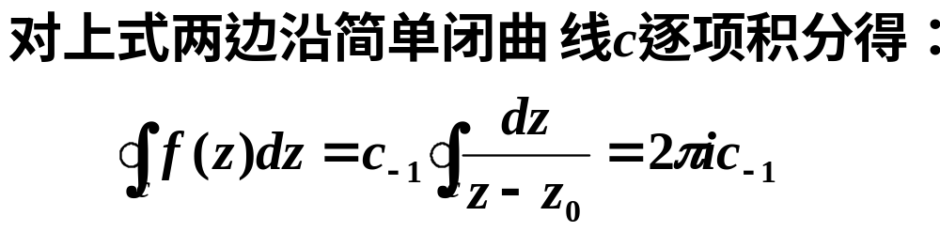
二、留数
1、留数的定义
定义 设z₀为f (z)的孤立奇点， f (z)在z₀邻域内的
洛朗级数中负幂次项(z- z₀)^{–1}的系数c_{–1}称为f (z)在z₀的留数，记作Res[f (z), z₀] 或 Res f (z₀)。
由留数定义, Res[f (z), z₀]= c_{–1} (1)

Slide 15
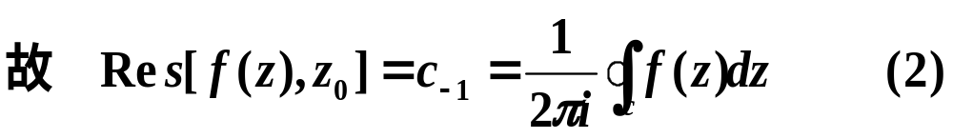
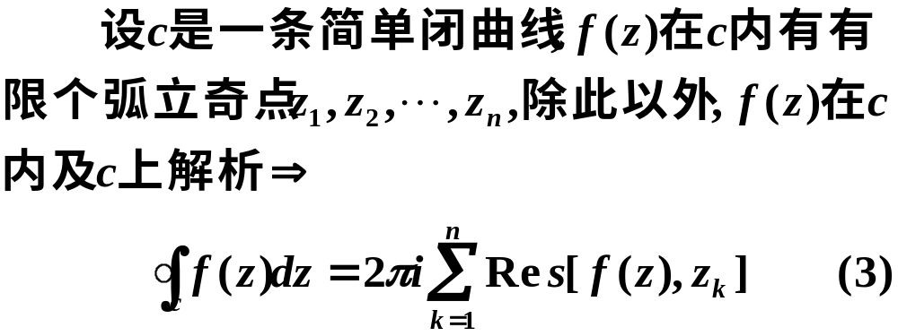
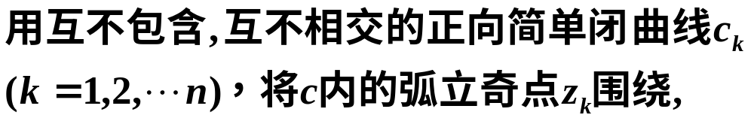
2、留数定理
定理
证明

Slide 16
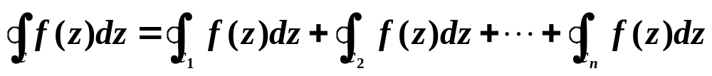
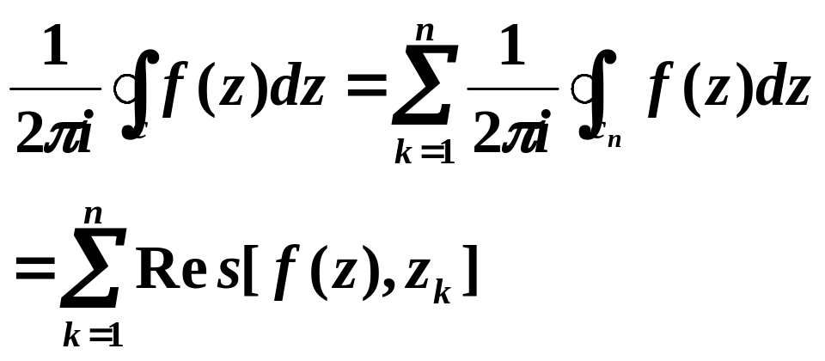
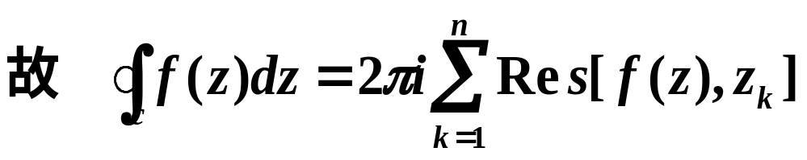

由复合闭路定理得：
用2πi 除上式两边得:
D
c
z₁
z₃
z_{n}
得证！

Slide 17

求沿闭曲线c的积分，归之为求在c中各孤立
奇点的留数。
3、留数的计算规则
一般求Res[f (z), z₀]是采用将f (z) 在 z₀邻域内展开
成洛朗级数求系数c_{–1}的方法,但如果能先知道奇点
的类型，对求留数更为有利。
以下就三类奇点进行讨论：

Slide 18
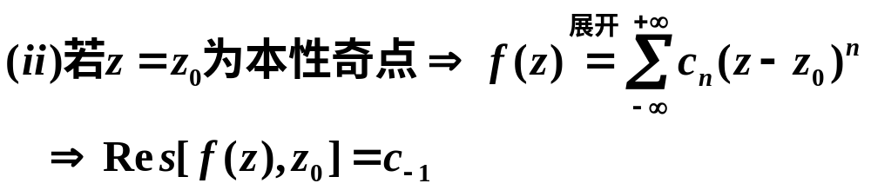




规则I
规则II

Slide 19






规则III

Slide 20







=3/2

Slide 21












Slide 22










Slide 23







Slide 24








Slide 25







例4
解

Slide 26



例5
解

Slide 27




例6
解

Slide 28






例7
解
故 由留数定理得：

Slide 29





Slide 30













Slide 31












Slide 32




